Slide 1

Cookie order
Café order project
Presented by:
배은수, 차영하 ,
박지윤, 박한나, 조아라

Slide 2
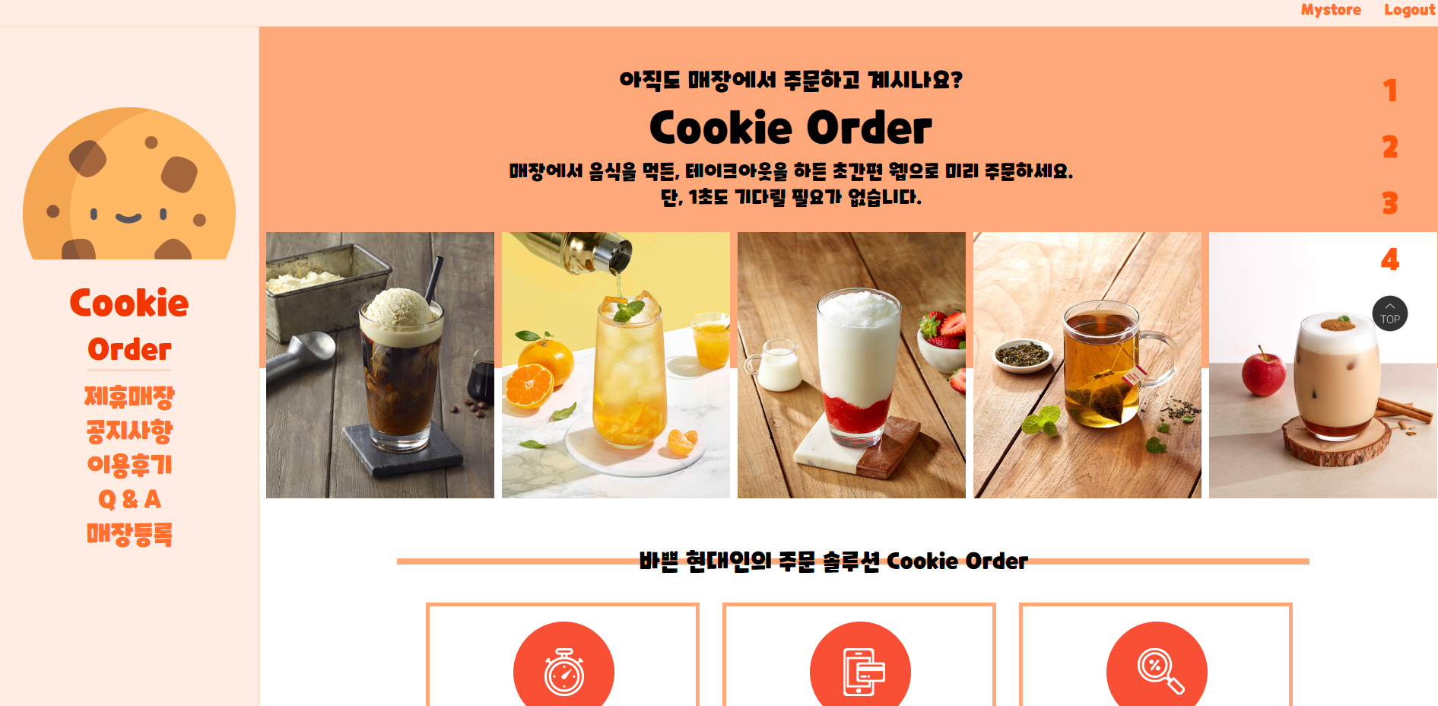

contents
Contents of Cookie order
01
Purpose of Cookie order
개발동기, 구축환경
02
MODEL of COOKIE
ER DIAGRAM, 설계모델
03
project
프로젝트 구현
04
Q&a
질의응답

Slide 3

Purpose of Cookie
개발동기

Slide 4



Purpose of cookie
개발동기
현대인의
필수품 COffee
직관적이고 빠른
주문과 수령
중소 상공인
이익 창출

Slide 5
Purpose of Cookie
구축환경

Slide 6
Purpose of cookie
구축환경
Frame
work
운영
체제
DB
BACK
Front
API
관리
Spring MVC
(Spring boot)
Mybatis
BootStrap
window 10 64bit
MYSQL
LiNux
Java
(JDK1.8)
CSS / Js
Jquery
Ajax / JSP
도로주소
지도
소셜 로그인
SMS
소셜 메일
인증번호
Git
Maven

Slide 7
MODEL of COOKIE
ER DIAGRAM

Slide 8
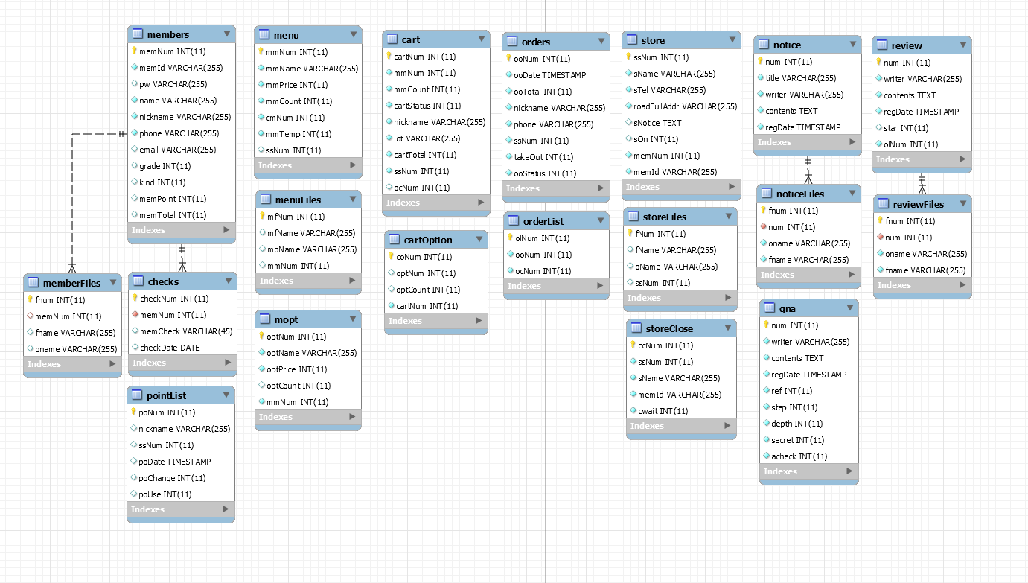
Purpose of cookie
ER Diagram

Slide 9
MODEL of COOKIE
설계모델

Slide 10
MODEL of cookie
설계 모델
소개
로그인
관리자
멤버관리
폐점관리
매출관리
점주
매장등록
매장관리
주문관리
MAIN
공지관리
매출관리
리뷰관리
로그아웃
일반회원
정보관리
주문내역
출석체크
ID.PW 찾기
네이버회원
게시판 이용
포인트내역
카카오회원

Slide 11
Purpose of cookie
역할 분담
박지윤 | 스토어 등록 스토어 관리 재고관리 폐점관리 POS (주문 관리 매출관리) 도로주소명 API
박한나 | 메인 장바구니 네이버 로그인 결제API 지도 API 카카오 로그인
배은수 | 메뉴 등록 메뉴 관리 옵션등록 옵션관리 오더 관리 포인트 관리
조아라 | 게시판 관리 (Q&A Review Notice) Captcha API
차영하 | 관리자(매출관리) 멤버 관리 풀 캘린더 API 출석체크 구글 메일 API 메시지 전송

Slide 12
project
Main 화면구현

Slide 13
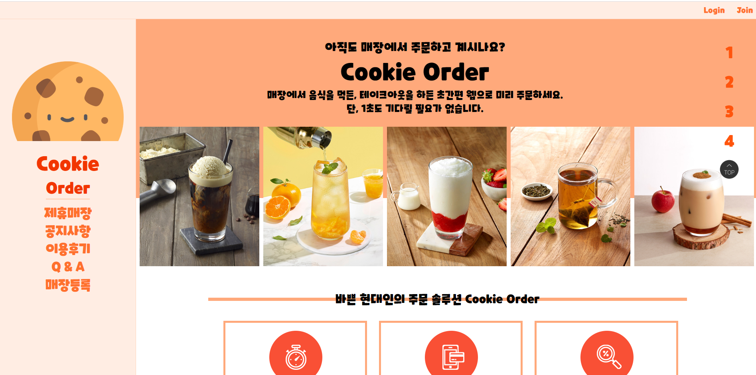
Main
메인 홈페이지

Slide 14
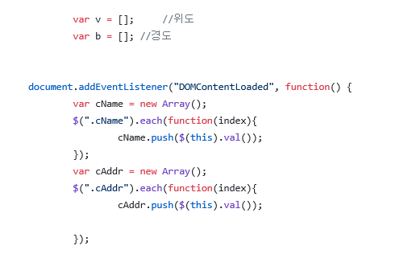
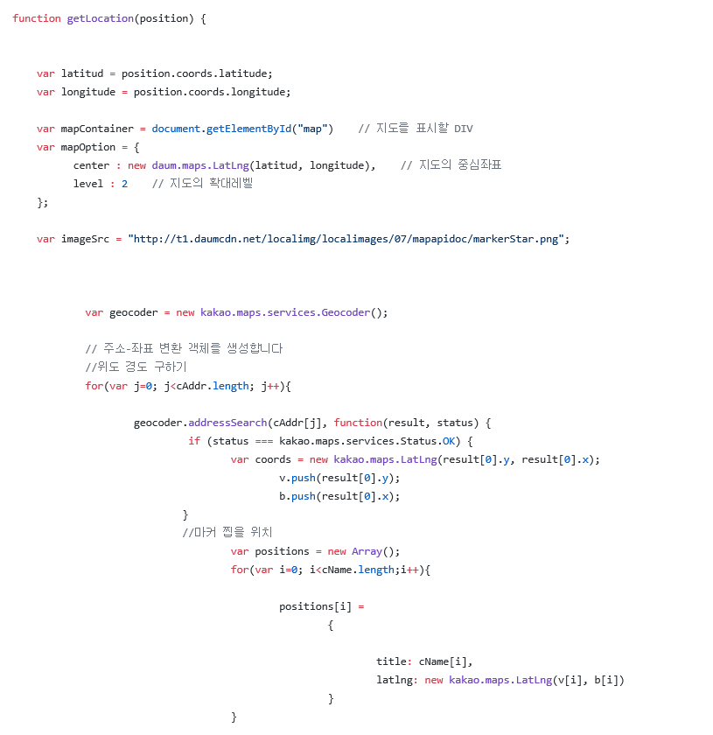
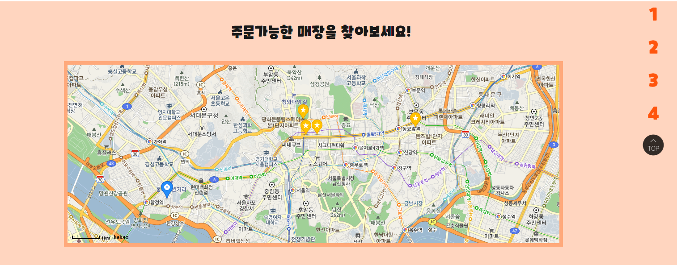
Main
메인 홈페이지
- 지도 API

Slide 15
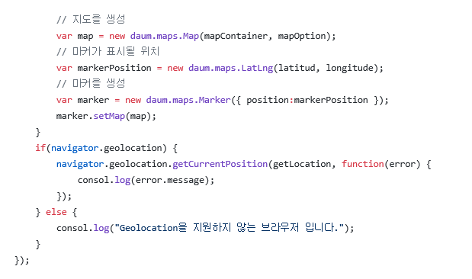
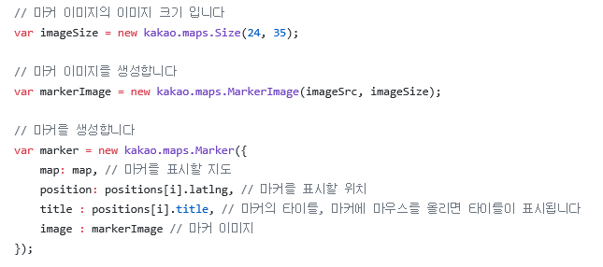
Main
메인 홈페이지
- 지도 API

Slide 16
MEMBER & ADMIN
화면구현

Slide 17
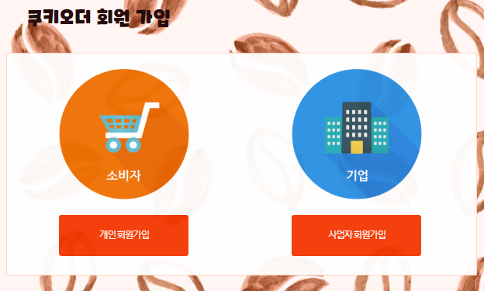
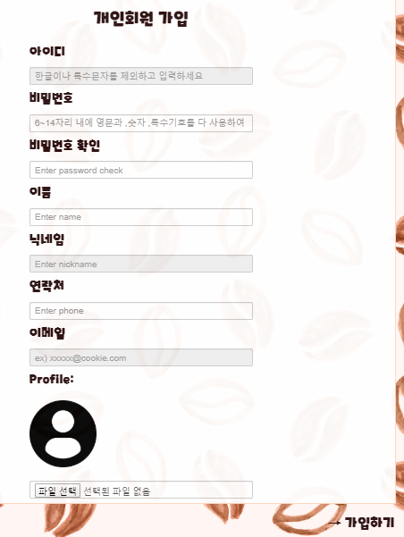
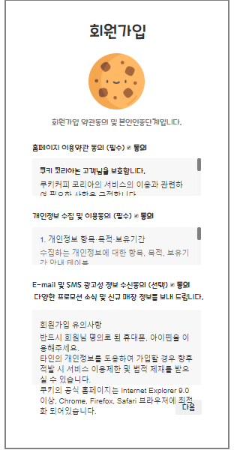
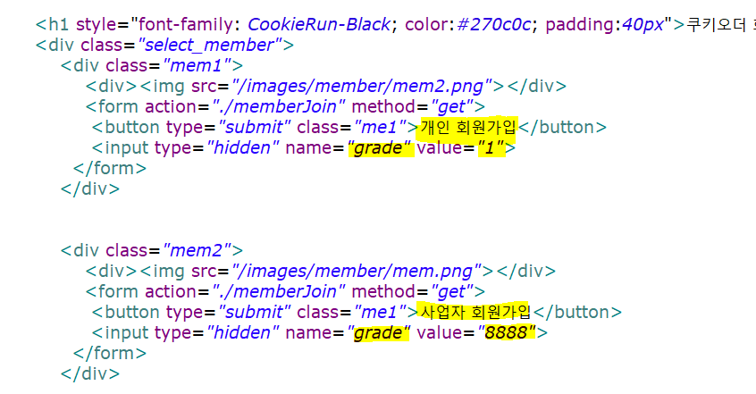
member
회원 가입

Slide 18
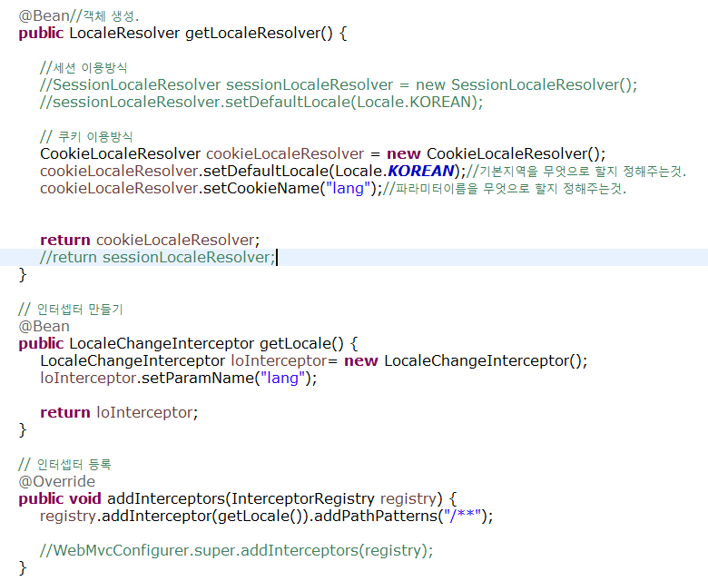
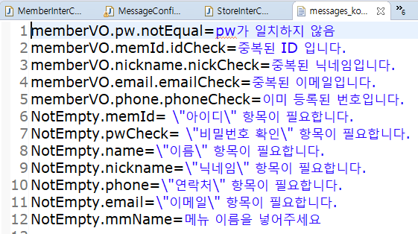
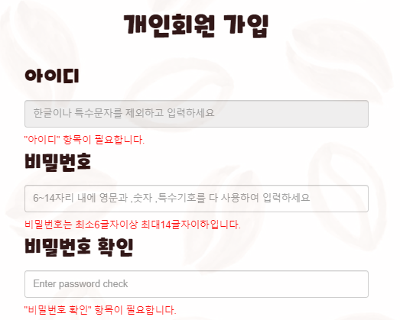
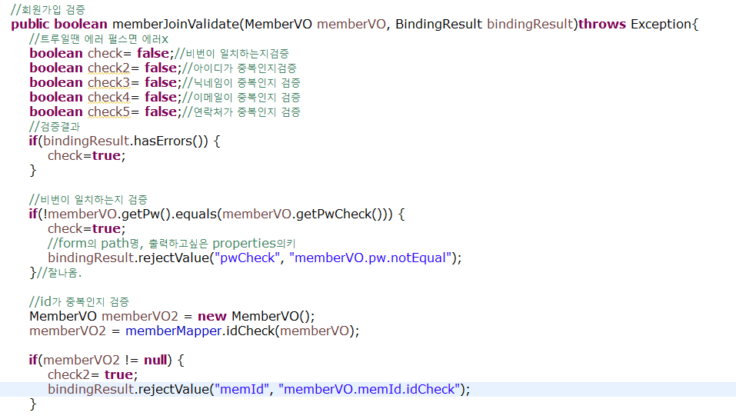
member
3. 메시지 프로퍼티 파일을 작성
회원가입 검증1
1. 메세지소스를 생성하는 설정 클래스를 작성
2. 언어변경처리를 위한 인터셉터를 생성
4. 서비스에서 조건이 성립할 때 메시지 소스 사용

Slide 19
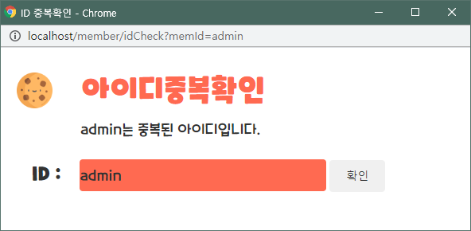
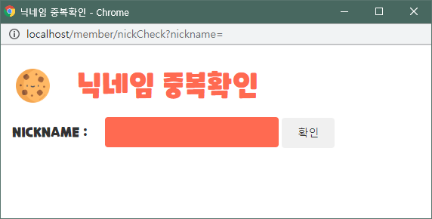
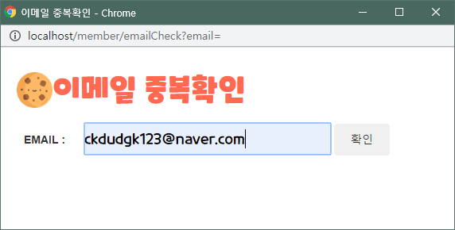
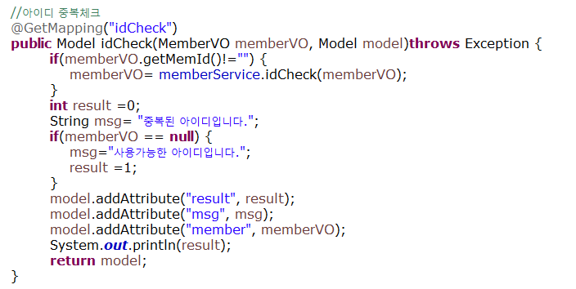
member
회원가입 검증2
DB에서 중복되는지 비교. Result값이 바뀔 때마다 메시지 값이 다르게 보내짐.

Slide 20
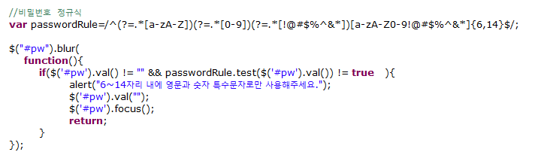
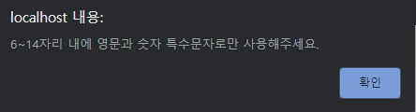
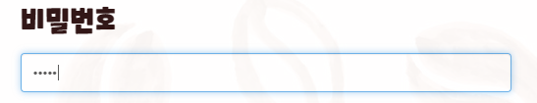
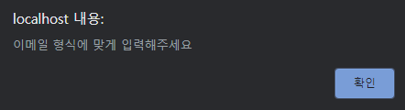
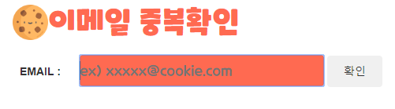
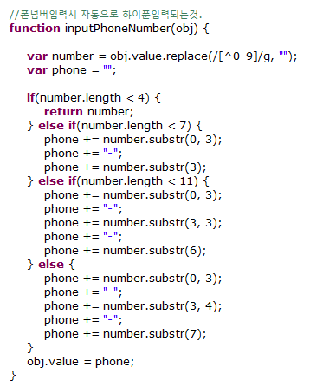
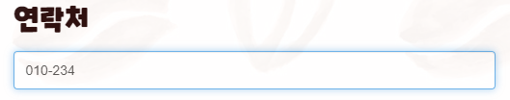
member
정규식
핸드폰 번호 입력 시 자동으로 하이푼(-) 삽입

Slide 21
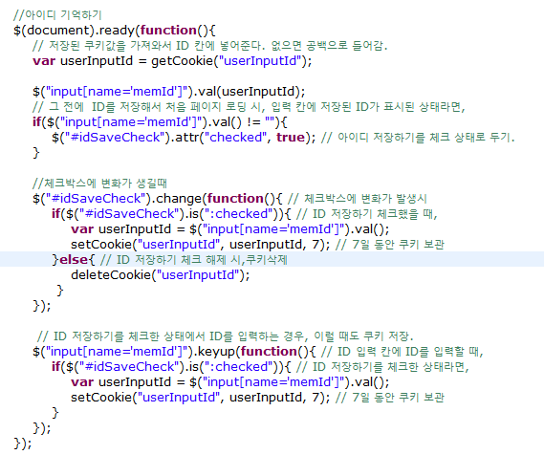
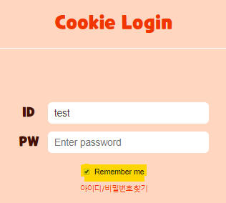
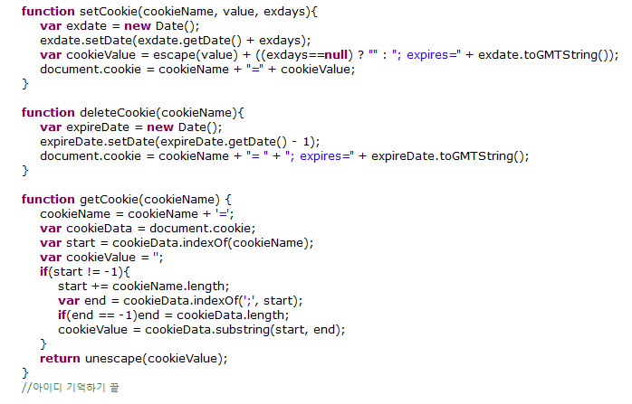
member
로그인(아이디 기억하기)
쿠키를 7일동안 저장하거나 삭제

Slide 22
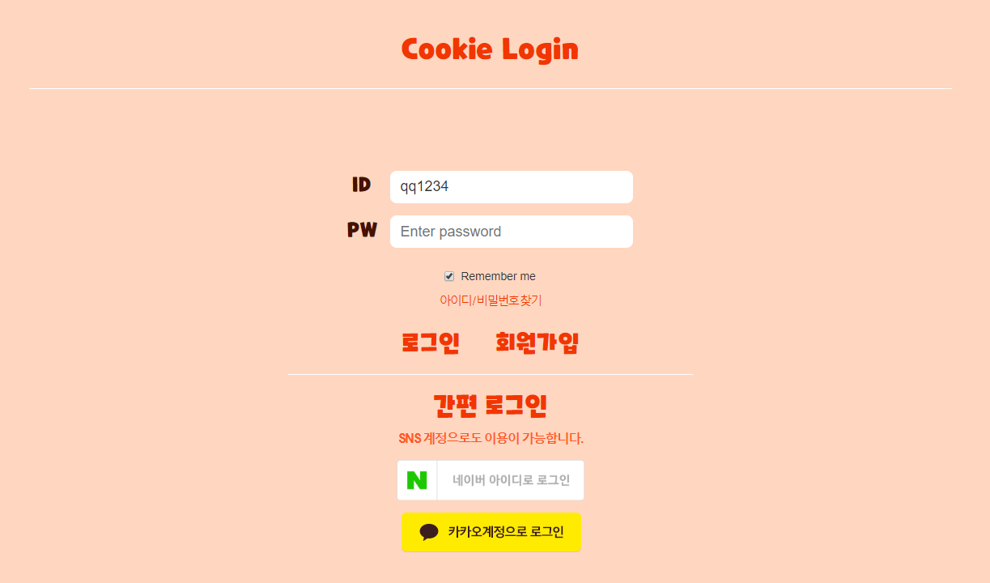
member
소셜 로그인

Slide 23
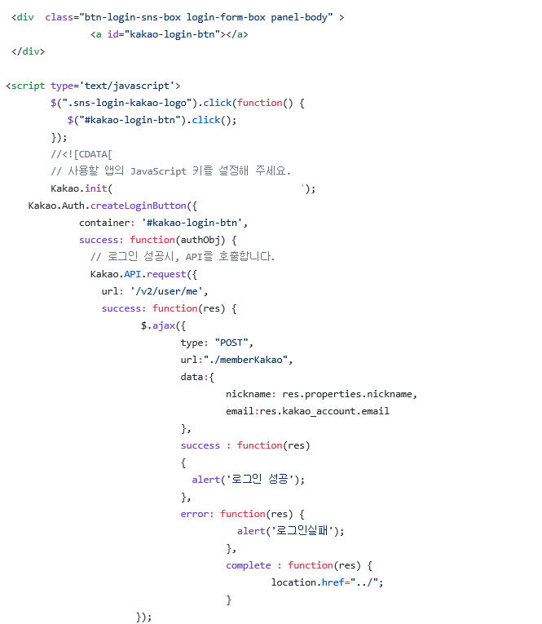
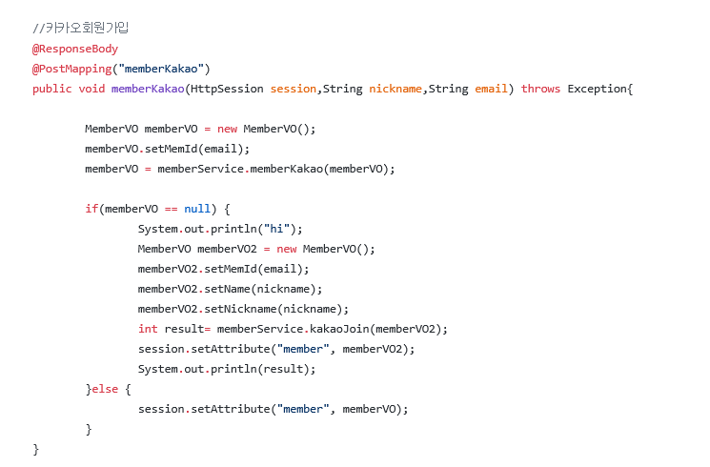
member
카카오 API

Slide 24
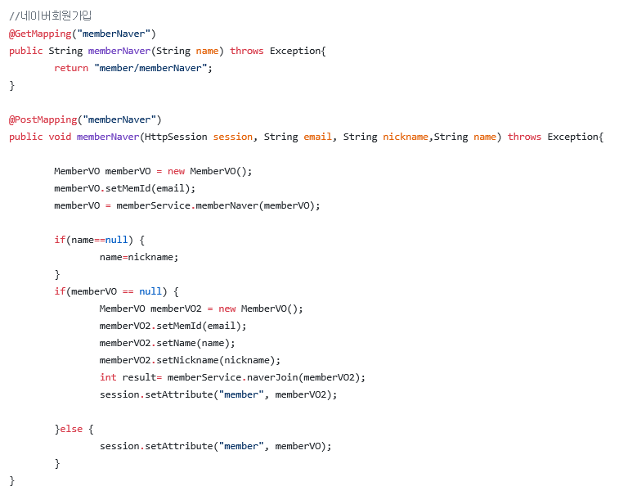
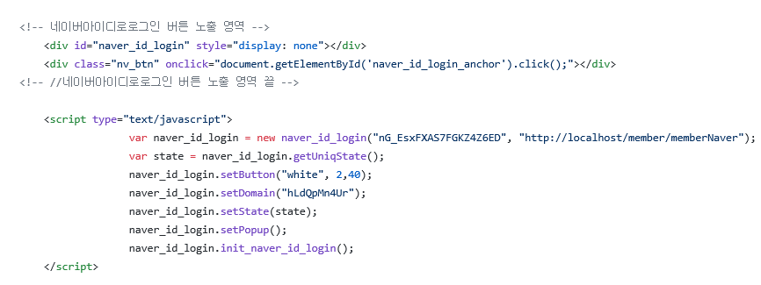
member
네이버 API

Slide 25
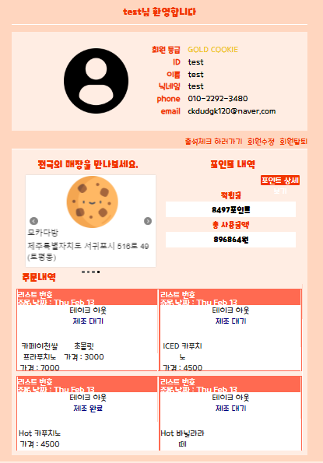
member
마이 페이지
1. 로그인을 하면 세션에 담겨 있는 멤버 정보를 출력.
2. 회원 등급은 회원의 총사용금액이 10만원 미만이면 브론즈 쿠키 ,
10만원 이상 50만원 미만이면 실버 쿠키, 50만원 이상 골드 쿠키 등급으로 출력됨.
3. 회원 수정, 회원탈퇴, 출석 체크
4. 전국의 매장을 만나보세요 메뉴는 현재 영업 가능한 스토어들을 리스트로 가져와
이미지슬라이더를 사용하여 출력.
5. 회원이 주문한 내역을 출력.

Slide 26
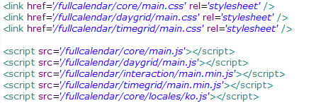
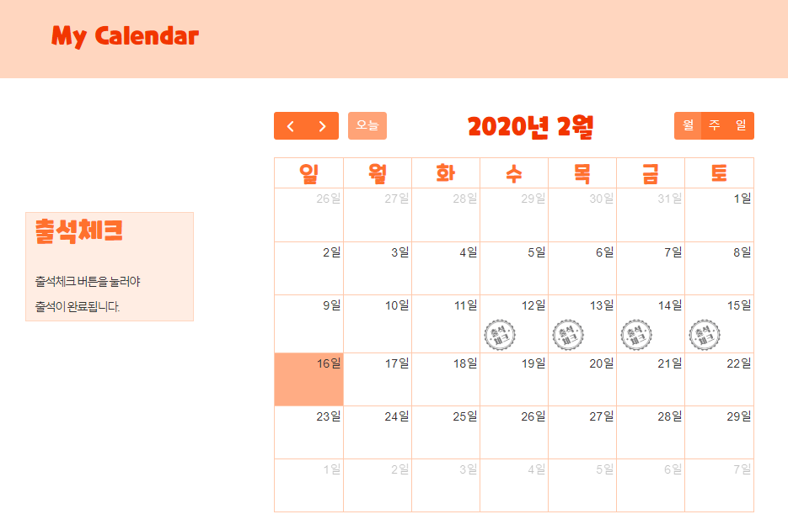
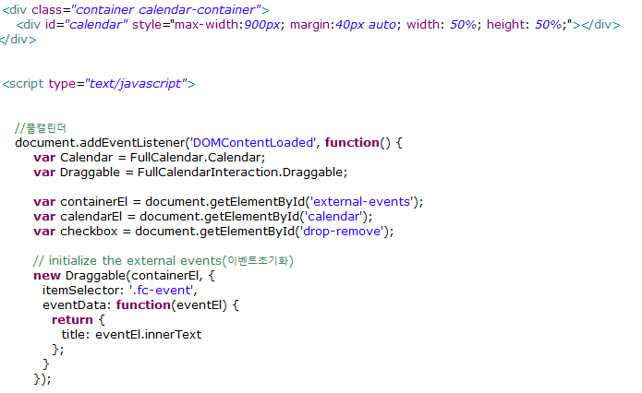
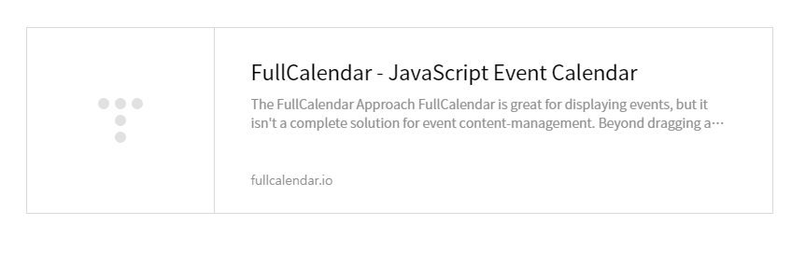
member
2. 임포트한 라이브러리 경로를 넣음.
풀 캘린더api
3. Html 코드, Script 코드
1. 풀 캘린더 라이브러리를 다운받고 임포트

Slide 27
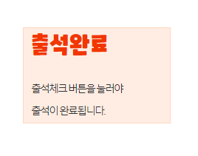
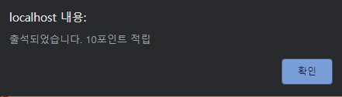
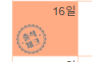
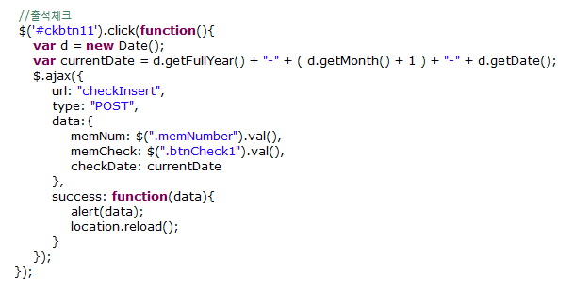
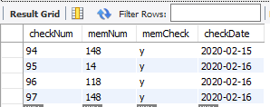
member
출석 체크 1
1.출석체크를 누르면 시퀀스 번호, 회원 넘버(memNum), 출석 여부, 출석한 날짜가 Checks 테이블에 들어감.

Slide 28
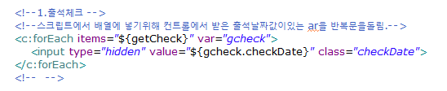
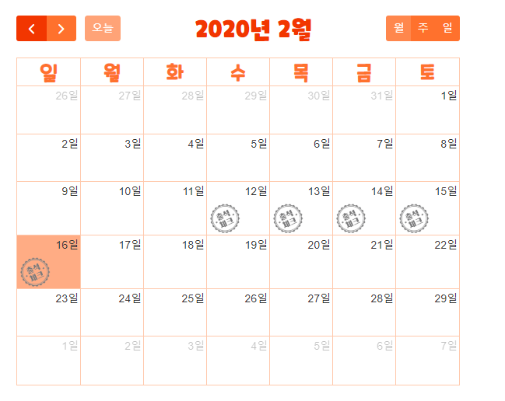
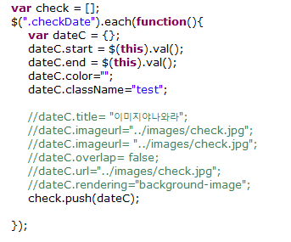
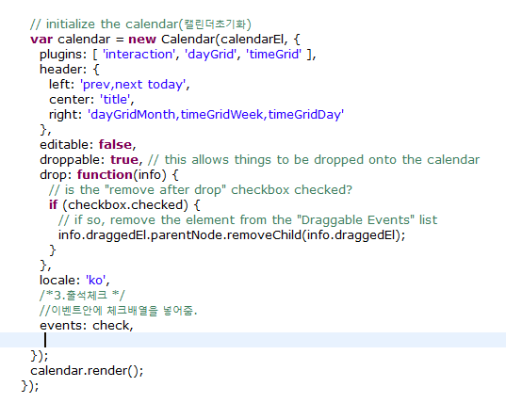
member
출석 체크 2
2. 출석 체크한 날짜를 표시를 해주기 위해 컨트롤에서 출석체크 리스트를 jsp로 보냄.
3. 리스트로 가져온 출석 날짜를 화면에 출력하는 폼에 작성해준 후 배열에 넣고 풀 캘린더 스크립트에서 화면을 출력하는 이벤트 안에 배열을 넣음.

Slide 29
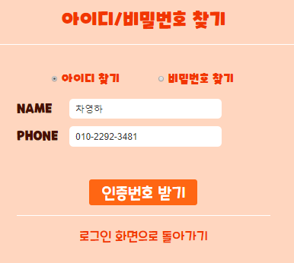


member
아이디 찾기
먼저 DB에서 이름과 연락처가 일치하는 데이터가 있는지 검증.
데이터가 있다면 결과물을 리턴하여 인증번호 받기 버튼이 활성화가 됨.

Slide 30



member
2. 인증번호 받기 버튼을 누르면 컨트롤러에서 만들어진 랜덤 번호를 세션에 저장하고 전에 입력한 연락처에 전송함.
아이디 찾기(SMS api)
sms api를 사용하기위해 라이브러리 추가

Slide 31



member
아이디 찾기(SMS api)
3. 정해진 타이머 시간 안에 세션에 있는 번호와 같은 인증번호를 입력하면 아이디를 보여줌.
만약 타이머가 끝나면 세션에 있는 인증번호는 사라지게 설정.

Slide 32




member
구글 api를 사용하기 위하여 라이브러리 추가
비밀번호 찾기(구글email api)
1. DB에서 입력한 아이디와 email이 일치하는 데이터가 있는지 검증한 뒤 데이터가 있다면 임시 번호 보내기 버튼이 활성.
2. 컨트롤러에서 10자리 난수를 만들어 준 다음 이메일을 보내기 전에 검증한 아이디의 비밀번호를 10자리 난수로 미리 업데이트를 해줌.

Slide 33





admin
관리자 페이지(매출표)
JSP

Slide 34

admin
관리자 페이지(매출 그래프)

Slide 35



admin
컨트롤러에서
월 매출(mEarnar)과 월(monthar)을 리스트에 담아 JSP로 보냄.
JSP에서 input hidden 타입으로 반복문을 돌림.
관리자 페이지(매출 그래프)
매출 그래프 스크립트에 반복문을 돌려 생긴
아이디의 val값을 넣어준다.

Slide 36




admin
ajax로 개인회원 비즈니스회원 리스트를 한 페이지에서 출력.
관리자 페이지(회원 관리페이지)
개인 회원은 grade “1”로 비즈니스 회원은 grade “8888” 로 구분

Slide 37
BOARD
화면구현

Slide 38



Board
공지사항

Slide 39




Board
공지사항

Slide 40




Board
공지사항

Slide 41



Board
공지사항-수정

Slide 42



Board
문의사항
<일반회원>
<관리자>

Slide 43








Board
문의사항

Slide 44



Board
리뷰

Slide 45



Board
리뷰

Slide 46
Store & cart
화면구현

Slide 47



Store

Slide 48

store
해당 매장이 영업을
시작한 경우
해당 매장이 영업을
종료한 경우

Slide 49



Store
스토어 검색기능
카페 이름으로 검색하기

Slide 50


Store
카카오 지도 API
매장 정보 카카오 지도 API
미니 장바구니

Slide 51


store
카트 주문
주문 음료 클릭시 modal

Slide 52


store
장바구니 등록
장바구니에 담긴 제품 삭제
주문한 상품 매장의 카트로이동

Slide 53


Cart
카트 리스트
1
2
3
4

Slide 54


Cart
카트 주문
테이크 아웃 여부
무조건 둘 중 하나만 체크

Slide 55


Cart
카트 포인트 사용
결제 금액 포인트 차감

Slide 56


Cart
카트 포인트 사용
버튼 클릭시 포인트 사용
총 결제 금액에서 할인

Slide 57

Cart
카트 구매
선택 상품 전체 구매

Slide 58


Cart
결제 API
상품 한 개만 구매할 경우
IMPORT 결제 API 사용
결제 성공시 해당 form submit

Slide 59
MENU & OPTION
화면구현

Slide 60



MeNU & options
스토어 등록시 메뉴 프리셋
Jsp에서 menuP로 체크박스 value를 배열로 받아 파싱하여 insert

Slide 61






MeNU & options
메뉴 인서트
메뉴마다 옵션을 다르게 추가 가능
이미지 추가시 실시간 미리보기

Slide 62



MeNU & options
카테고리별 메뉴 리스트
각 스토어별, 카테고리별로
메뉴 리스트 출력

Slide 63



MeNU & options
메뉴 셀렉트

Slide 64



MeNU & options
메뉴 수정
옵션삭제 버튼을 누르면
Display가 none 으로 변경과 동시에
rmopt라는 클래스를 추가
메뉴 수정이 완전히 끝나면
rmopt 클래스를 가진 옵션의 value를
Ajax로 moptDelete로 전송해서 옵션 삭제

Slide 65


Orders
결제 완료시 주문목록 생성
2. 주문목록 생성
1. 주문자 정보 생성

Slide 66

Orders
결제 완료시 주문목록 생성
3. CartVO & MenuVO정보 업데이트
orderList와 Join 할 컬럼 업데이트
주문한 메뉴 수량 마이너스

Slide 67




Orders
제조 완료 클릭시 문자발송
(SMS API 이용)
오더리스트(점주)
완료 목록으로 이동

Slide 68

Orders
SMS API

Slide 69


ORDERS
Point & Total Amount
고객별 사용금액 컬럼 업데이트
포인트 적립&사용

Slide 70



ORDERS
Point & Total Amount
마이페이지 포인트 내역
포인트 적립&사용 내용상세페이지

Slide 71
Store & POS
화면구현

Slide 72


store
매장 등록

Slide 73


store
도로명 API

Slide 74


store
도로명 API

Slide 75


store
Pos - 스토어 리스트

Slide 76


store
Pos - 매장 상세정보
영업 시작 버튼
스토어 업데이트
메뉴 수정

Slide 77


store
Pos - 재고관리

Slide 78


store
Pos - 스토어 업데이트
로고를 등록하지 않았으면 insert
등록 했었다면
기존 파일 불러오기

Slide 79




store
Pos - 폐점 신청 (점주)
관리자
승인 필요

Slide 80


store
Pos - 폐점 승인 (관리자)
점주 폐점 신청
점주 폐점 확정

Slide 81

store
PoS
현재 시간
영업종료 버튼

Slide 82

store
제조 완료 시
완료문자로 전송
PoS – 주문 관리

Slide 83


store
Pos - 주문 관리
현재 시간 JS
제조 대기 ajax

Slide 84

store
Pos - 주문 완료
주문완료 ajax
My page
영수증

Slide 85

store
Pos – 매출액 관리

Slide 86


store
Pos – 매출액 관리
매출액 ajax
매출액 jQuery

Slide 87

store
Pos – 매출액 관리
계산된 매출액

Slide 88
Q&A

Slide 89
Thank you.

